Slide 1
ΚΛΙΝΙΚΗ ΕΞΕΤΑΣΗ ΤΗΣ ΚΑΡΔΙΑΣ
ΕΠΕΙΔΗ ΘΑ ΕΧΟΥΜΕ ΑΚΡΟΑΣΗ ΚΑΡΔΙΑΚΩΝ ΗΧΩΝ ΧΡΗΣΙΜΟΠΟΙΕΙΣΤΕ ΑΚΟΥΣΤΙΚΑ ΚΑΙ ΌΧΙ ΤΑ ΗΧΕΙΑ ΤΟΥ ΥΠΟΛΟΓΙΣΤΗ
Μ. Σαμάρκος
Καθηγητής Παθολογίας
11 Μαρτίου 2024

Slide 2
Εκπαιδευτικοί στόχοι
Επιφανειακή ανατομία του θώρακα
Επισκόπηση
Ψηλάφηση
Τι υπάρχει από κάτω;
Ακρόαση
Καρδιακή ώση και ροίζος
Καρδιακή ώση - Μεγάλα αγγεία του τραχήλου
Οι φυσιολογικοί και οι πρόσθετοι καρδιακοί τόνοι
Οι επιπρόσθετοι καρδιακοί ήχοι
Τα φυσήματα
Εξωκαρδιακά σημεία καρδιακών νοσημάτων
Οίδημα, πληκτροδακτυλία, κυάνωση, σημεία ενδοκαρδίτιδας

Slide 3
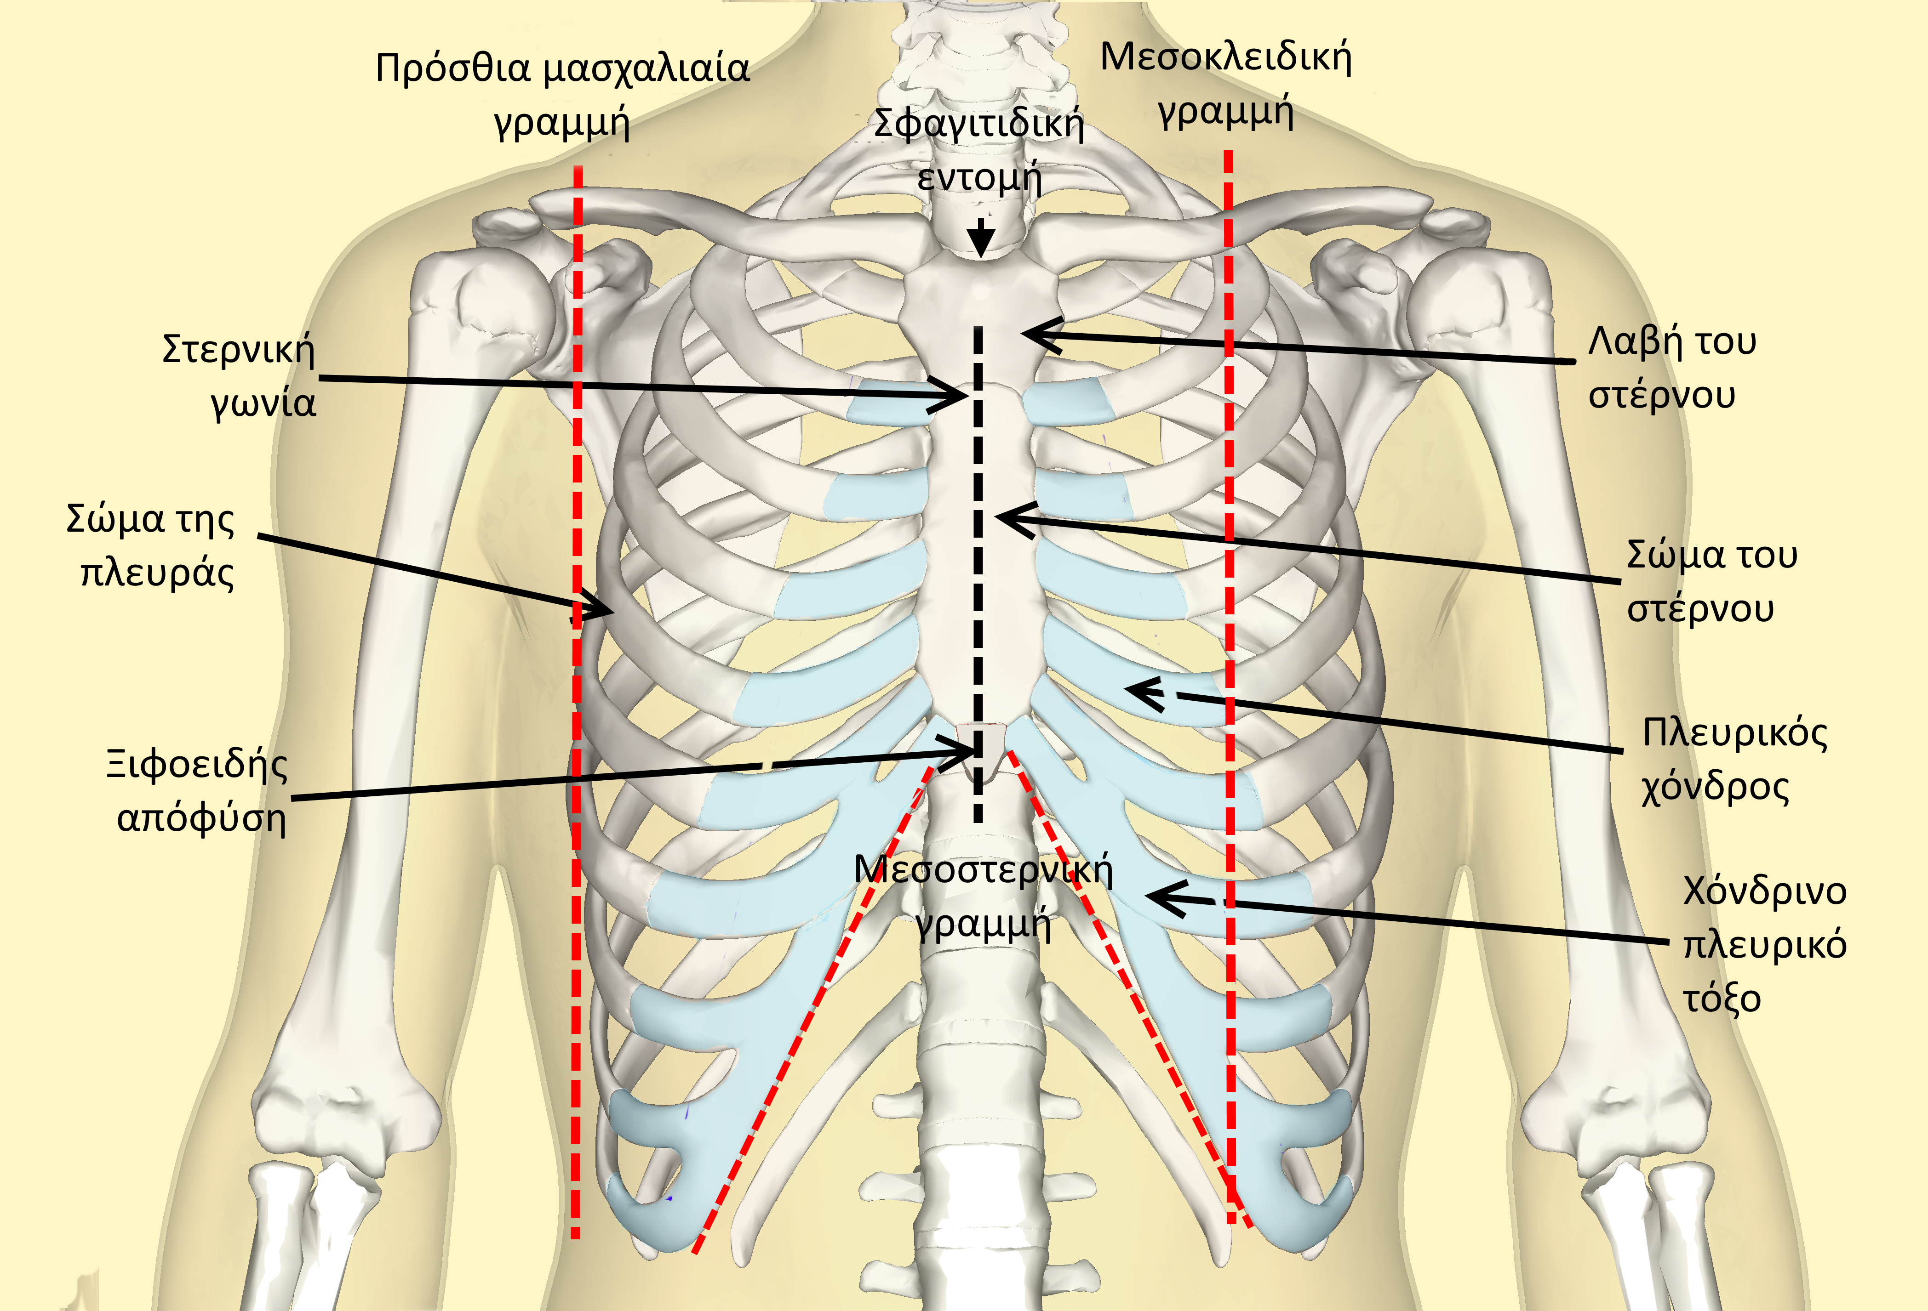
Οδηγά σημεία στο θώρακα
Πνευμονική βαλβίδα
Αορτική βαλβίδα
Τριγλώχιν βαλβίδα
Μιτροειδής βαλβίδα
Λήψη ιστορικού και κλινική εξέταση στην παθολογία. http://hdl.handle.net/11419/4364

Slide 4





Slide 5
ΕΠΙΣΚΟΠΗΣΗ

Slide 6
Τι αφορά η επισκόπηση
Τράχηλος
  Καρωτίδες:
    Σφυγμικό κύμα: ένταση - μορφή
  Σφαγίτιδες
    Εκτίμηση κεντρικής φλεβικής πίεσης
    Σφαγιτιδικός σφυγμός
Θώρακας
  Καρδιακή ώση
Εξωθωρακικά σημεία καρδιακής νόσου

Slide 7
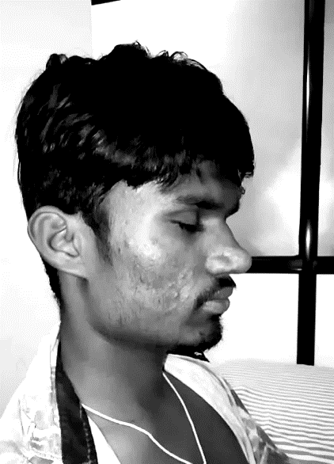
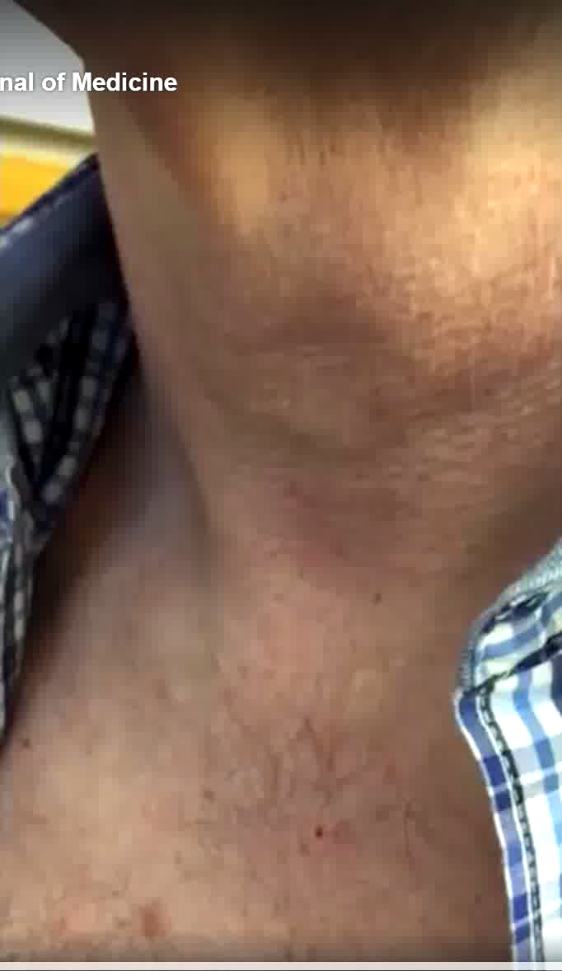
Σημείο Musset
Χορός καρωτίδων (Corrigan’s pulse)
https://www.facebook.com/TheNewEnglandJournalofMedicine/videos/10156061522798462/

Slide 8
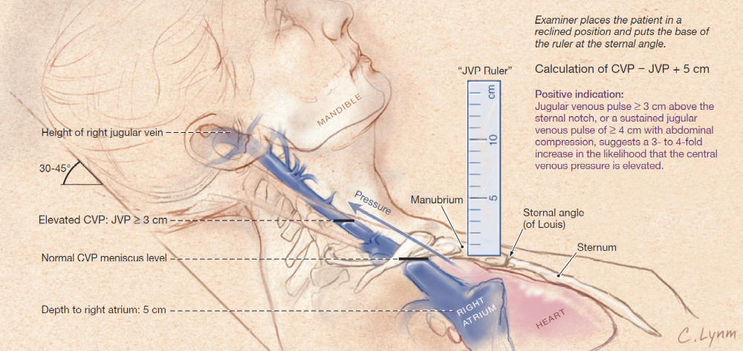
Κεντρική φλεβική πίεση
The Rational Clinical Examination 13th ed (2013)

Slide 9
Εξέταση των σφαγιτίδων
Θέση ασθενούς: ύπτια με τον κορμό σε γωνία 30-45° και με την κεφαλή σε ελαφρά στροφή προς τα αριστερά
  Μπορείτε να χρησιμοποιείσετε και ένα μαξιλάρι κάτω από το κεφάλι του ασθενούς για να χαλαρώσουν οι στερνοκλειδομαστοειδείς μύες
Εντόπιση των σφαγιτίδων φλεβών (έσω και έξω)
  Δεξιά πλευρά τραχήλου – πλάγιος φωτισμός
  Εντόπιση της έξω σφαγίτιδας φλέβας
Αν οι σφαγίτιδες φλέβες δεν είναι ορατές
  Μείωση της γωνίας του κορμού: μπορεί να είναι αδύνατη ή δυσάρεστη σε ασθενείς με ορθόπνοια
  Πίεση στη βάση του τραχήλου ώστε να εμποδιστεί η επιστροφή του φλεβικού αίματος από την κεφαλή → διόγκωση έξω σφαγίτιδας
  Ζητάμε από τον ασθενή να εκτελέσει χειρισμό Valsava: αύξηση ενδοθωρακικής πίεσης
Βρείτε το υψηλότερο σημείο που ο σφαγιτιδικός σφυγμός είναι ορατός
  Μετρήστε την κάθετη απόσταση του σημείου από τη στερνική γωνία
Ταυτοποιείστε τα κύματα a και v και αναζητήστε ανωμαλίες του σφαγιτιδικού σφυγμού

Slide 10
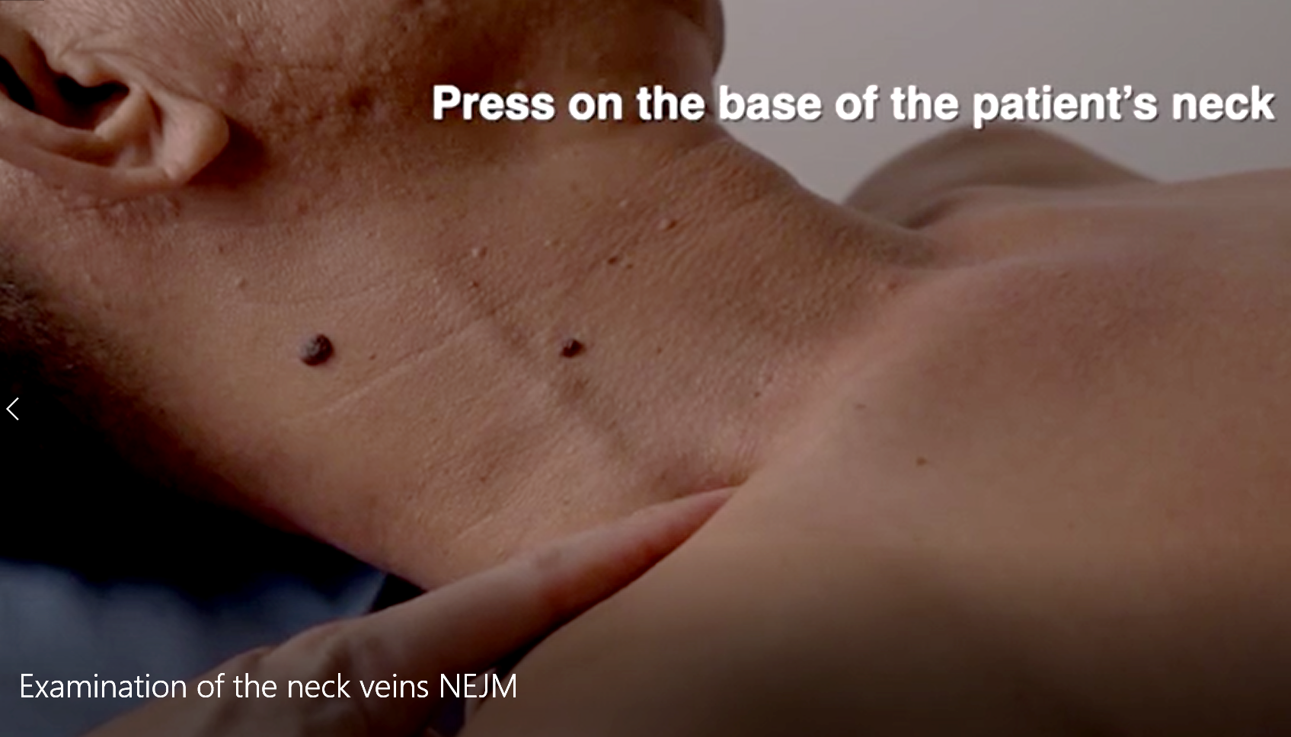
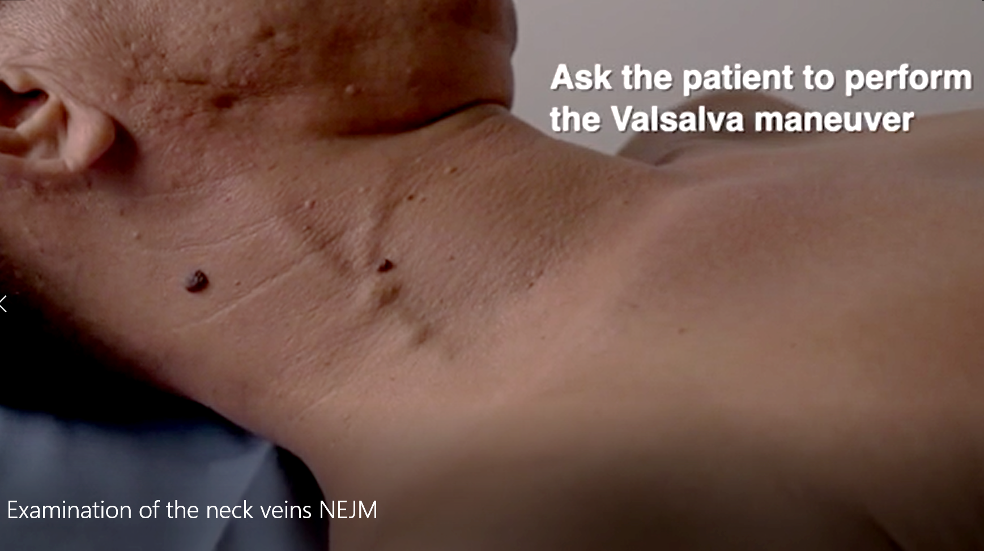
Χειρισμοί για την εμφάνιση της έξω σφαγίτιδας φλέβας

Slide 11
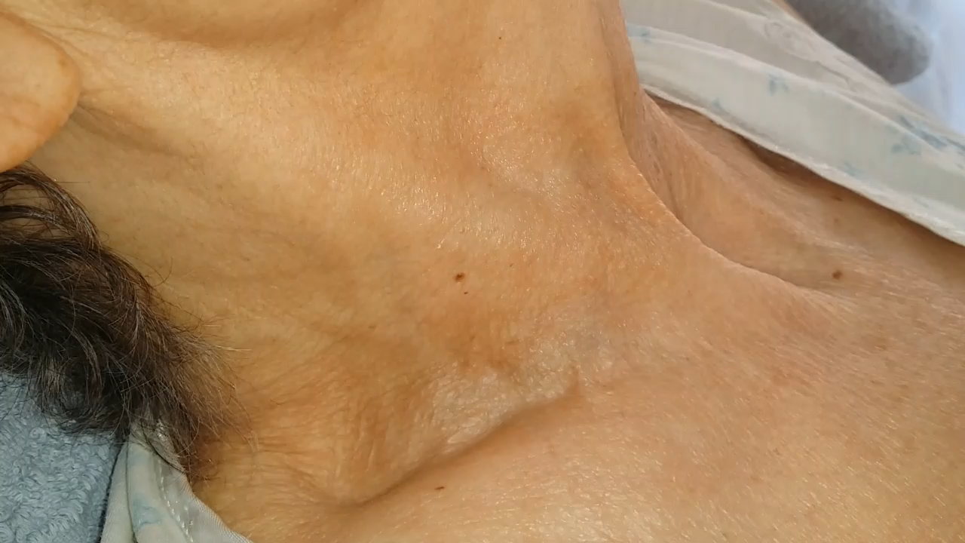
Διάταση σφαγιτίδων με την εκπνοή

Slide 12
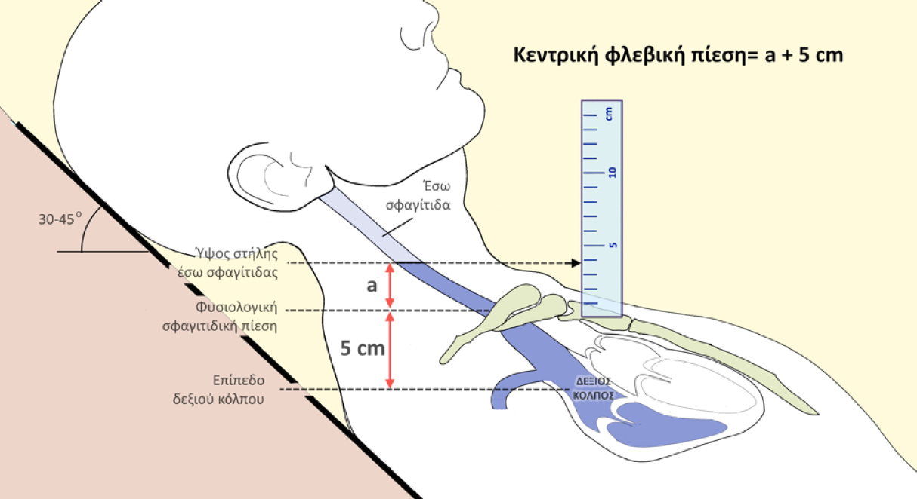
Εκτίμηση της κεντρικής φλεβικής πίεσης

Slide 13
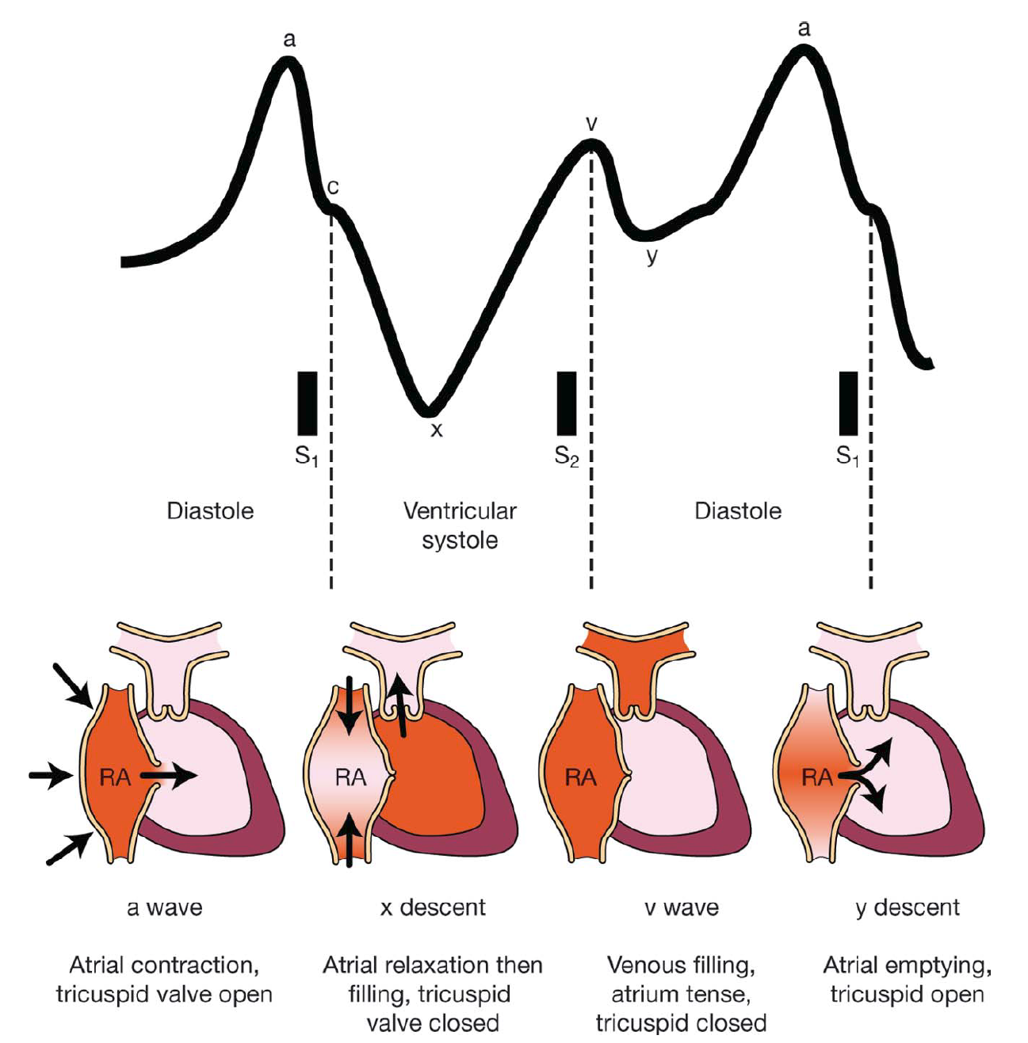
Σφαγιτιδικός σφυγμός
Carotid pulse
Carotid pulse
Έντονα κύματα α: σε αύξηση των πιέσεων στο δεξιό κόλπο κατά τη συστολή: πνευμονική υπέρταση, στένωση τριγλώχινος ή πνευμονικής, 1^{ου} – 2^{ου} ή 3^{ου} βαθμού κολποκοιλιακό αποκλεισμό, υπερκοιλιακές ταχυκαρδίες
Απόντα κύματα α: κολπική μαρμαρυγή
Έντονα κύματα v: ανεπάρκεια τριγλώχινος, ελλείματα μεσοκολπικού διαφράγματος και συμπιεστική περικαρδίτιδα
ΘΥΜΗΘΕΙΤΕ !
a: Atrial contraction
v: Venous filling
Bates’ guide to physical examination and history taking 12th Ed (2017)

Slide 14
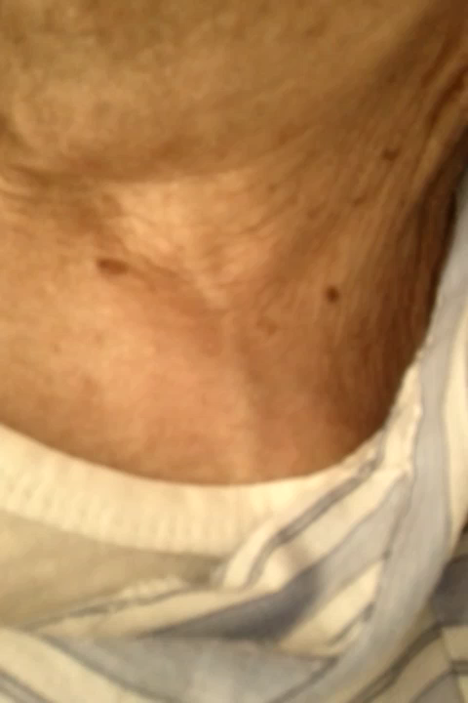
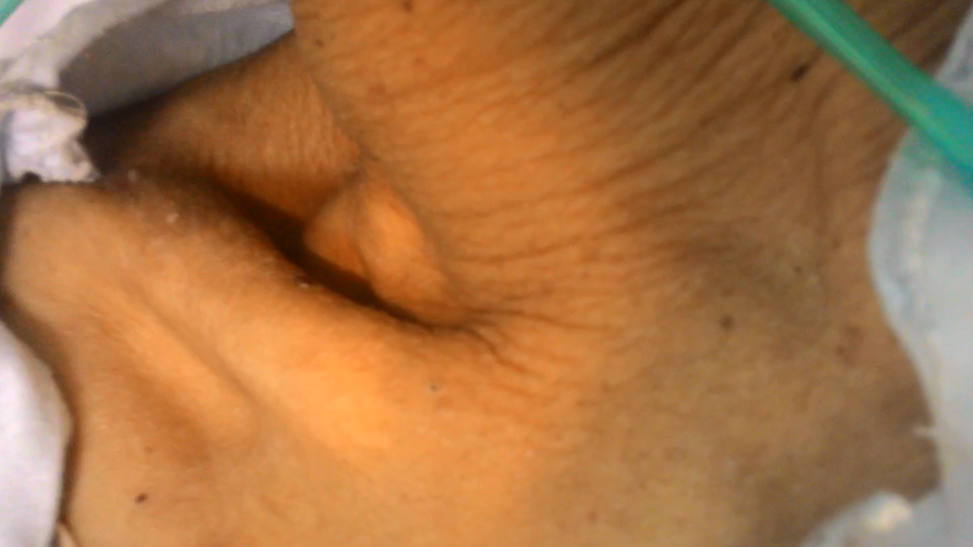
Σφαγιτιδικός σφυγμός
Διόγκωση σφαγίτιδας – είναι ορατές οι δύο κορυφές του σφαγιτιδικού σφυγμού (a & v) ανά καρδιακό κύκλο
Συστολικό σφαγιτιδικό κύμα (απουσία του x descent): Ανεπάρκεια τριγλώχινος από πνευμονική υπέρταση
Notes:
Panel A: Systolic jugular waves (absence of x descent) – Tricuspid regurgitation – pulmonary hypertension
Panel B: Two visible waves per cardiac cycle.

Slide 15
Characteristics of Jugular versus Carotid Pulsations
 | Internal Jugular Pulse | Carotid Pulse
1. Location | Lower, more lateral, under or behind the sternomastoid muscle | Higher and medial to this muscle
2. Quality | Undulant and diffuse; two visible waves per cycle | Brisk and localized; one wave per cycle
3. Respiration | Varies with respiration; its level descends during inspiration when intrathoracic pressure is decreased | Does not vary
4. Palpable | No | Yes
5. Pressure | Light pressure at the base of the neck easily obliterates | No change
6. Position of person | Level of pulse drops and disappears as the person is brought to a sitting position | Unaffected
Physical examination and health assessment 7th Ed (2016)

Slide 16
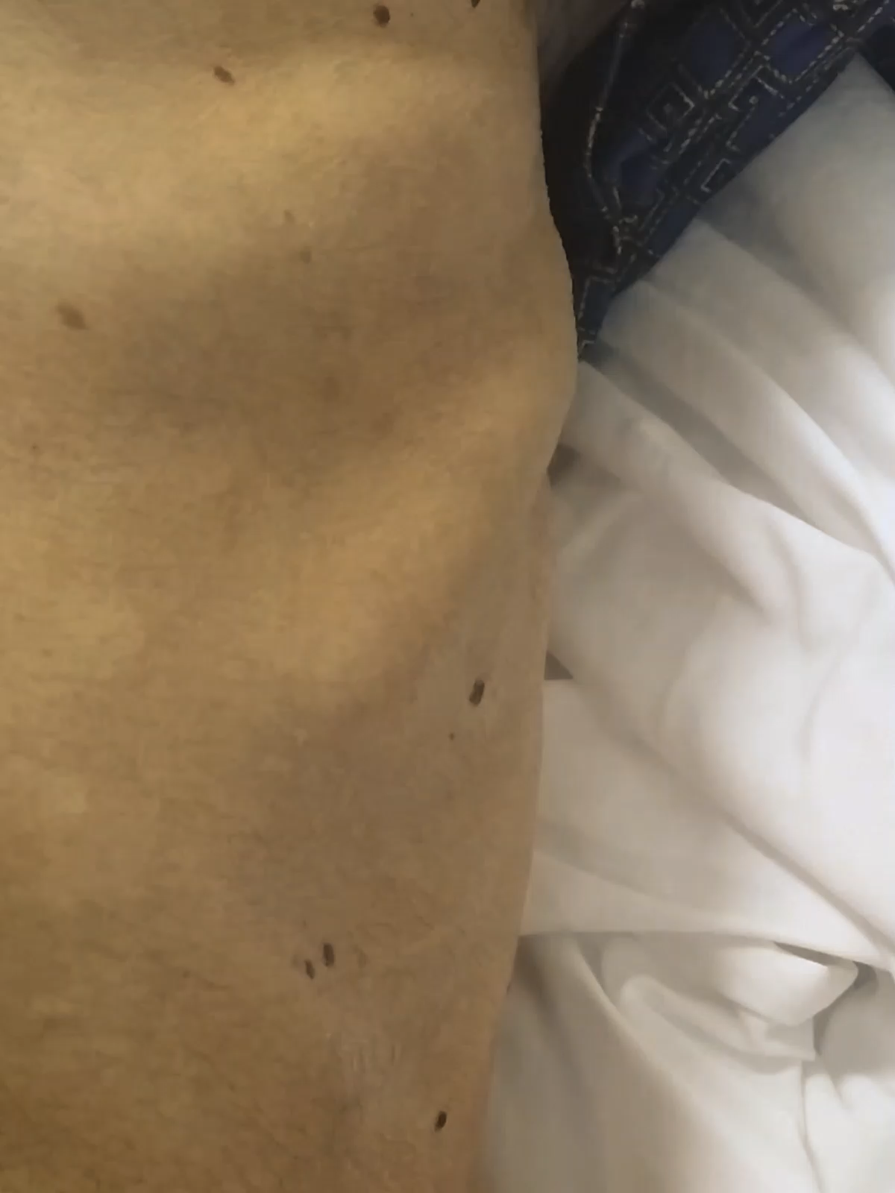
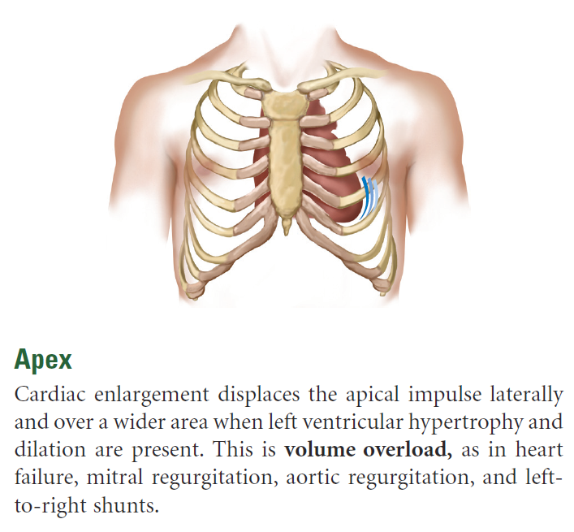
Καρδιακή ώση
Ώση κορυφής
Physical Examination and Health Assessment 7th Ed (2016)

Slide 17
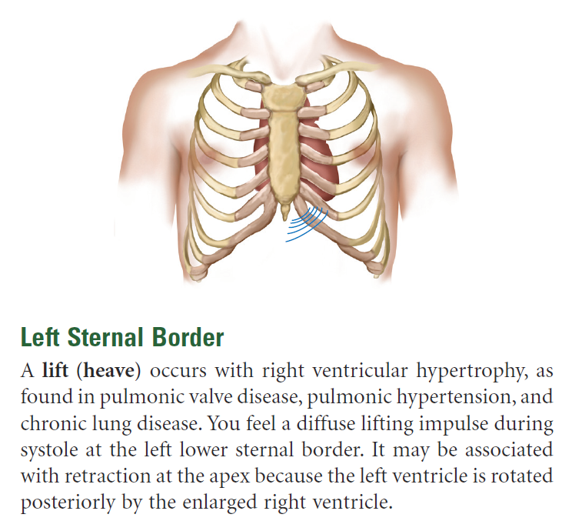
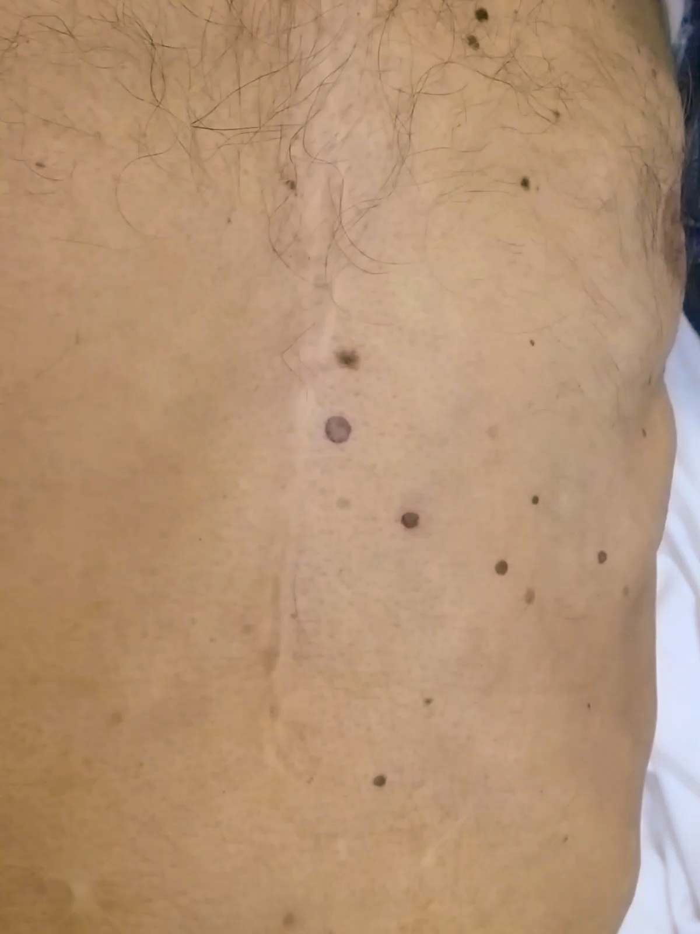
Καρδιακή ώση
Ώση δεξιάς κοιλίας
Physical Examination and Health Assessment 7th Ed (2016)

Slide 18
ΨΗΛΑΦΗΣΗ

Slide 19
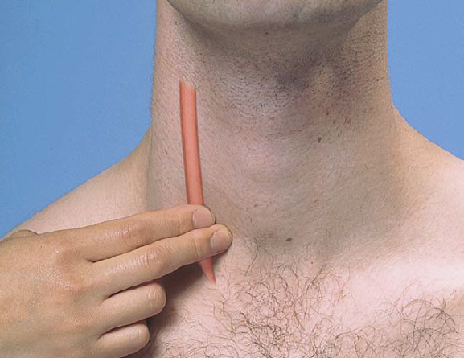
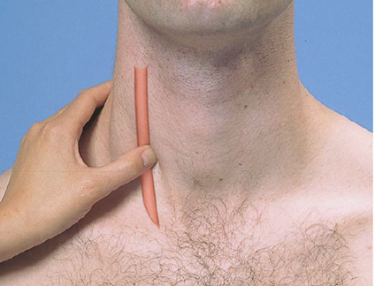
Ψηλάφηση καρωτιδικού σφυγμού
Θέση ψηλάφησης:
  Επί τα εντός του χειλους του στερνοκλειδομαστοειδή μύ, στο ύψος του κρικοειδούς χόνδρου
ΠΡΟΣΟΧΗ
  Ποτέ δεν ψηλαφούμε ταυτόχρονα και τις δύο καρωτίδες: μπορεί να προκαλέσει μείωση στη παροχή αίματος προς το ΚΝΣ και απώλεια συνείδησης
  Αποφεύγουμε την παρατεταμένη ψηλάφηση της καρωτίδας: ο ερεθισμός του καρωτιδικού σωματίου μπορεί να προκαλέσει αντανακλαστική βραδυκαρδία ή πτώση στην αρτηριακή πίεση

Slide 20
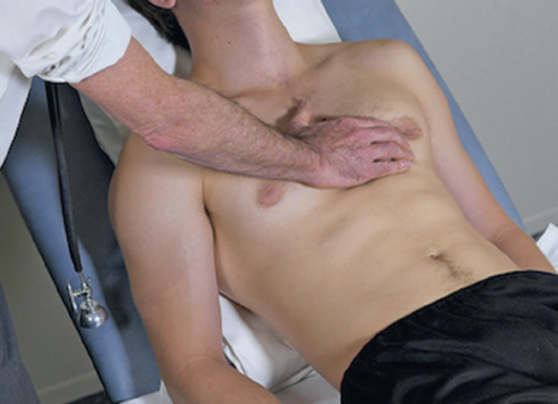
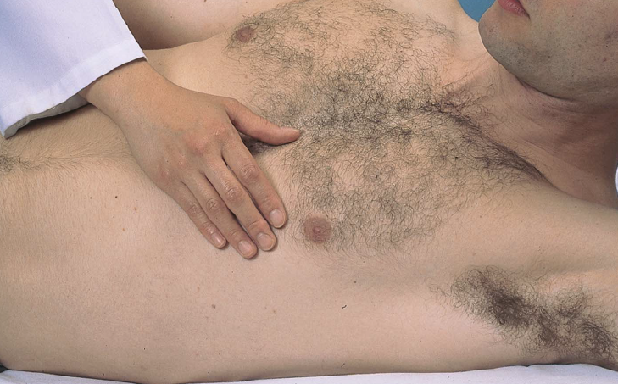
Ψηλάφηση καρδιάς
Χρησιμοποιούμε τις κορυφές των δακτύλων μας
Μπορεί να τοποθετήσουμε τον ασθενή σε αριστερή πλάγια κατακεκλιμένη θέση
Θέση καρδιακής ώσης:
  ΑΡ κοιλία: 5^{ο} μεσοπλεύριο διάστημα επί της μεσοκλειδικής γραμμής.
  ΔΕ κοιλία: 5^{ο} μεσοπλεύριο ΑΡ παραστερνικά ή υποξιφοειδικά
Υπερφόρτωση πίεσης: έντονη και παρατεταμένη ώση
  Στένωση αορτικής ή πνευμονική υπέρταδη
Υπερφόρτωση όγκου: περισσότερο διάχυτη, παρεκτοπισμένη και σύντομη ώση
  Βαριά ανεπάρκεια μιτροειδούς ή διατατική καρδιομυπάθεια

Slide 21
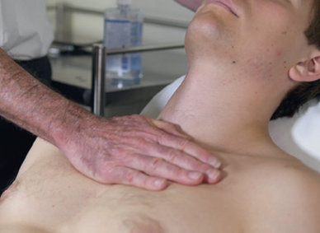
Ροίζος
Thrill
Ροίζος
  Το απτικό αντίστοιχο του καρδιακού φυσήματος
  Η παρουσία του κατατάσσει το φύσημα σε βαθμό τουλάχιστον 4+
Αναζητάμε ροίζο σε όλο το προκάρδιο, με την παλαμιαία επιφάνεια του χεριού
Κλινική σημασία του ροίζου: ψηλαφάται μόνο στην περιοχή όπου παράγεται
  Τα φυσήματα μπορεί να είναι ακουστά σε πολύ μεγαλύτερες περιοχές: επέκταση φυσήματος
  Πχ ένα έντονο φύσημα ανεπάρκειας μιτροειδούς μπορεί να ακροάται σε μεγάλο μέρος του προκαρδίου

Slide 22
ΑΚΡΟΑΣΗ

Slide 23
Τι περιλαμβάνει η ακρόαση της καρδιάς;
Ακρόαση επιπρόσθετων τόνων (S3, S4)
Ακρόαση φυσημάτων
Ακρόαση φυσιολογικών καρδιακών τόνων (S1, S2)
Ακρόαση άλλων ήχων (τριβή, clicks)
ΜΕΡΙΚΕΣ ΤΕΧΝΙΚΕΣ ΣΥΜΒΟΥΛΕΣ
Χρησιμοποιούμε το διάφραγμα ΚΑΙ τον κώδωνα στηθοσκοπίου
  Το στηθοσκόπιο τοποθετείται πάνω στο δέρμα (όχι πάνω σε ρούχα)
Στη διάρκεια της εξέτασης ο ασθενής πρέπει να αναπνέει κανονικά (ΌΧΙ βαθιά)
  Μπορεί να ζητήσουμε στον ασθενή να κρατήσει την αναπνοή του για λίγο για να ακροαστούμε καλύτερα έναν ήχο
Ασθενής σε ημικαθιστή θέση (ανάκλιση 30-45^{ο} από το επίπεδο της εξεταστικής κλίνης)
  Ακρόαση όλων των εστιών
  Βάση προς κορυφή ή αντίστροφα

Slide 24
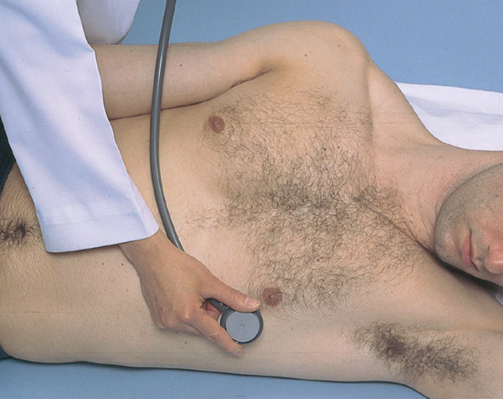
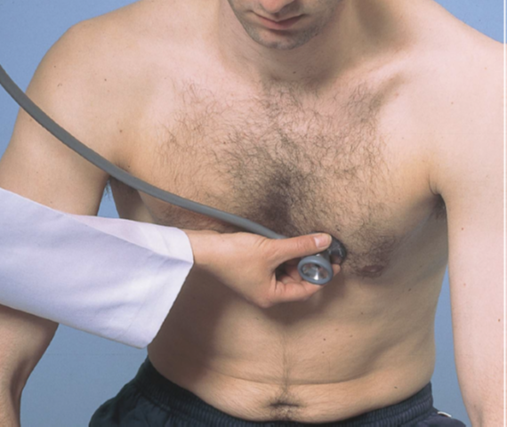
Ειδικές θέσεις ακρόασης της καρδιάς
Ο ασθενής σε αριστερή πλάγια κατακεκλιμένη θέση:
  Ακρόαση φυσήματος στένωσης μιτροειδούς
Ο ασθενής καθιστός με ελαφρά κλίση προς τα εμπρός:
  Ακρόαση φυσήματος ανεπάρκειας αορτικής
Bates’ guide to physical examination and history taking 12th Ed (2017)

Slide 25
Οδηγά σημεία στο θώρακα
Πνευμονική βαλβίδα
Αορτική βαλβίδα
Τριγλώχιν βαλβίδα
Μιτροειδής βαλβίδα
Λήψη ιστορικού και κλινική εξέταση στην παθολογία. http://hdl.handle.net/11419/4364

Slide 26
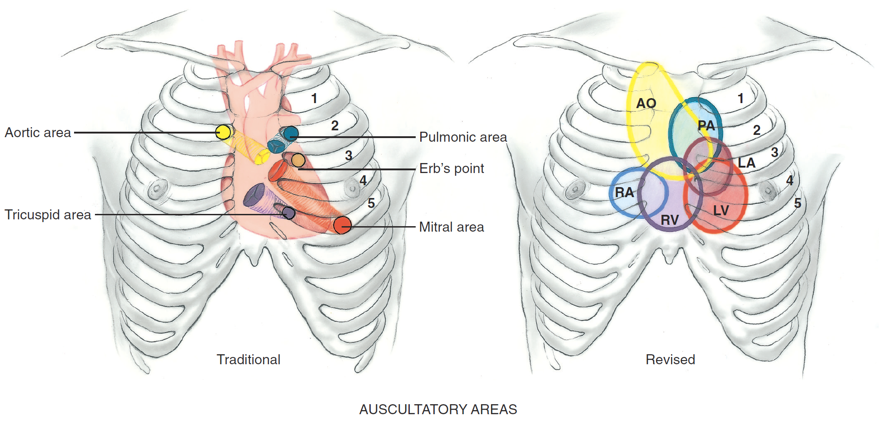
Εστίες καρδιακής ακρόασης
Λήψη ιστορικού και κλινική εξέταση στην παθολογία. http://hdl.handle.net/11419/4364

Slide 27
Καρδιακή ακρόαση
Αξιολόγηση της καρδιακής συχνότητας και του ρυθμού
  Βραδυκαρδία – ταχυκαρδία
  Κολπική μαρμαρυγή, εκτακτοσυστολικές αρρυθμίες, κολποκοιλιακοί αποκλεισμοί (καρδιακές παύλες)
Ακρόαση φυσιολογικών καρδιακών τόνων (S1 & S2)
  Αναγνώριση συστολικού – διαστολικού διαστήματος
  Διαταραχές S1 & S2: επίταση, εξασθένηση, διχασμός
Ακρόαση καρδιακών φυσημάτων
Ακρόαση επιπρόσθετων συστολικών ήχων (ejection clicks)
Ακρόαση επιπρόσθετων διαστολικών ήχων (S3 & S4)

Slide 28
Οι φυσιολογικοί καρδιακοί τόνοι
1^{ος} ΤΟΝΟΣ
2^{Ος} ΤΟΝΟΣ
Παράγεται κατά τη σύγκλειση των κολποκοιλιακών βαλβίδων: στοιχείο μιτροειδούς (Μ1) και τριγλώχινος (Τ1)
Σηματοδοτεί την έναρξη της συστολής των κοιλιών
Παράγεται κατά τη σύγκλειση της αορτικής (Α2) και της πνευμονικής βαλβίδας (P2)
Σηματοδοτεί την έναρξη της διαστολής των κοιλιών
ΔΙΑΚΡΙΣΗ 1^{ου} – 2^{ου} καρδιακού τόνου
Είναι το πρώτο και βασικότερο βήμα στην καρδιακή ακρόαση καθώς μας επιτρέπει να καθορίσουμε το συστολικό και το διαστολικό διάστημα
Ο 1^{ος} τόνος συμπίπτει με το σφυγμικό κύμα της καρωτίδας
Ο 1^{ος} τόνος είναι η αρχή του βραχύτερου διαστήματος του καρδιακού κύκλου
Ο 1^{ος} τόνος συνήθως είναι εντονότερος στην κορυφή της καρδιάς ενώ ο 2^{ος} τόνος είναι συνήθως εντονότερος στην εστία βάση της καρδιάς.

Slide 29

Πως παράγονται οι καρδιακοί τόνοι;

Slide 30
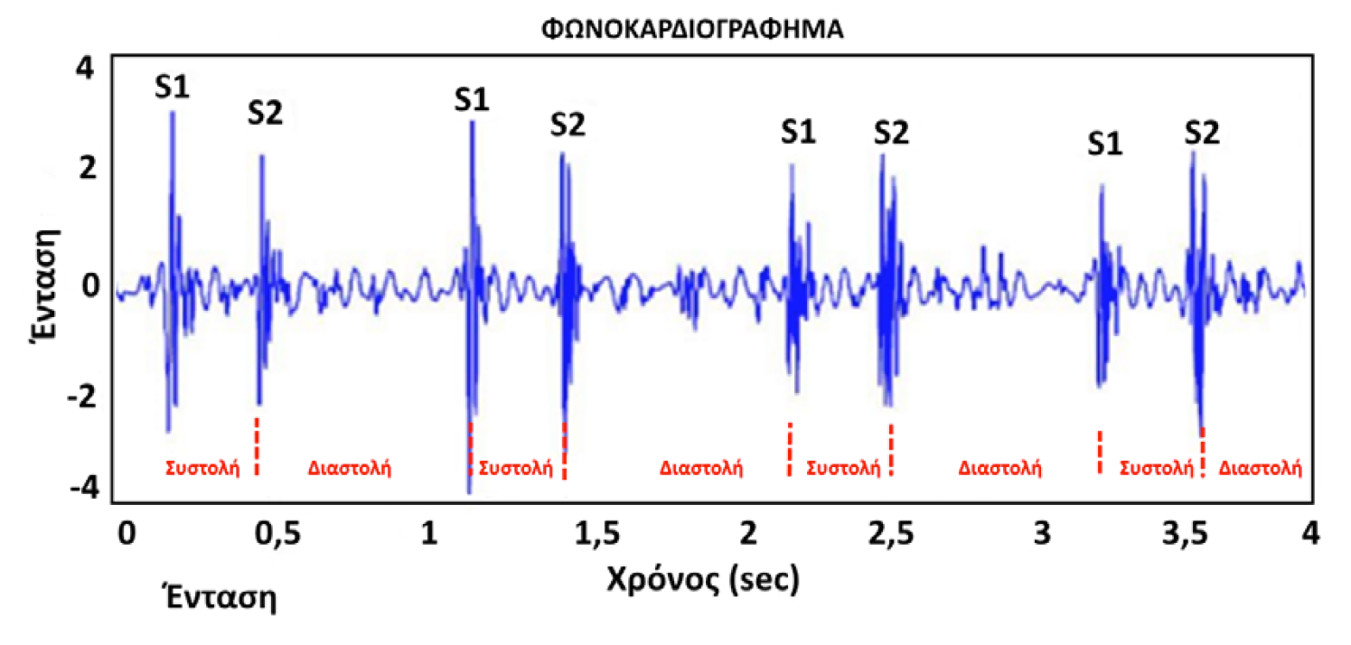

Slide 31
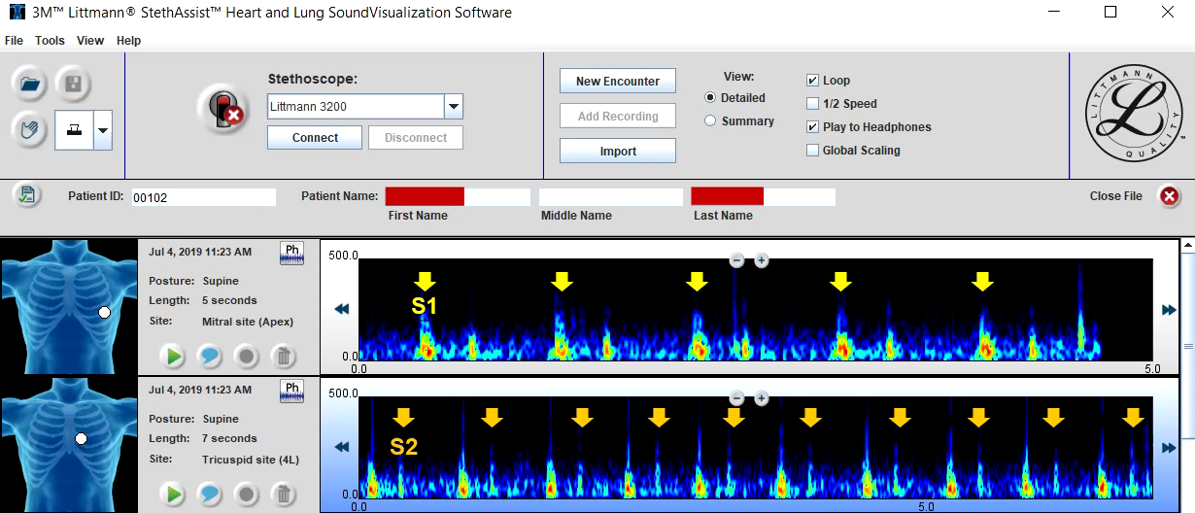
Φυσιολογικοί τόνοι

Slide 32
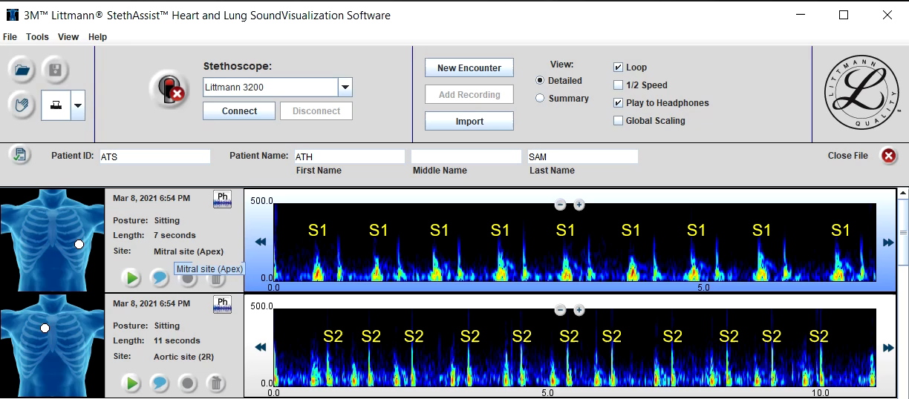
Φυσιολογικοί καρδιακοί τόνοι

Slide 33
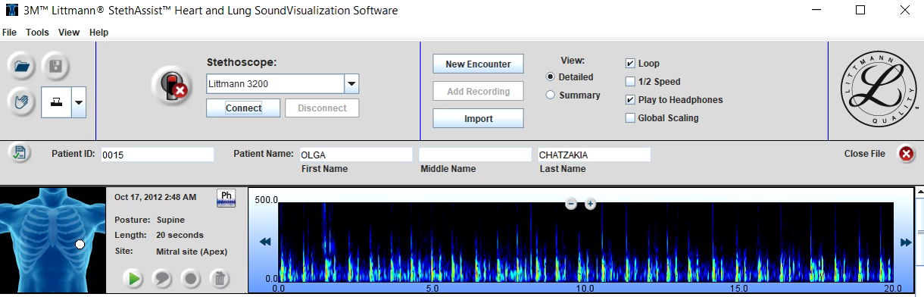
Προσθετικές βαλβίδες
Μιτροειδής

Slide 34
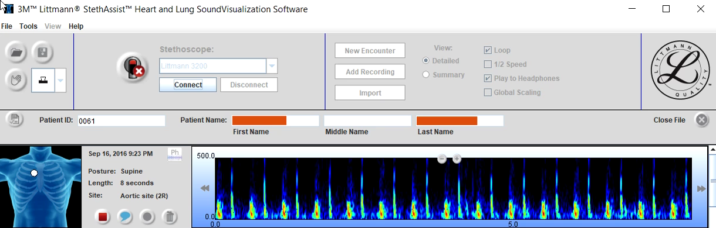
Προσθετικές βαλβίδες
Αορτική

Slide 35
Ανωμαλίες των καρδιακών τόνων
1^{ος} ΤΟΝΟΣ
2^{ος} ΤΟΝΟΣ
Μείωση έντασης S1:
Χαμηλή καρδιακή παροχή - καρδιακή ανεπάρκεια,
Ανεπάρκεια μιτροειδούς,
1^{ου} βαθμού κολποκοιλιακός αποκλεισμός (Παρατεταμένο P-R).
LBBB
Αύξηση έντασης S1:
Υπερκινητική κυκλοφορία
Στένωση μιτροειδούς
Βραχύ P-R
Κυμαινόμενη ένταση S1:
Πλήρης κολποκοιλιακός αποκλεισμός
Ακανόνιστος καρδιακός ρυθμός (πχ κολπική μαρμαρυγή)
Διχασμός 1^{ου} τόνου
RBBB, πρώιμες συστολές από αριστερά
Μείωση έντασης S2:
Χαμηλή καρδιακή παροχή
Ασβεστοποιός στένωση αορτικής βαλβίδας
Ανεπάρκεια αορτικής βαλβίδας
Αύξηση έντασης S2:
Αρτηριακή υπέρταση (Α2)
Πνευμονική υπέρταση (Ρ2)
Διχασμός S2
Φυσιολογικός: κατά την εισπνοή
Ευρύς διχασμός: αυξάνεται κατά την εισπνοή
Σταθερός διχασμός
Παράδοξος διχασμός: αυξάνεται κατά την εκπνοή

Slide 36
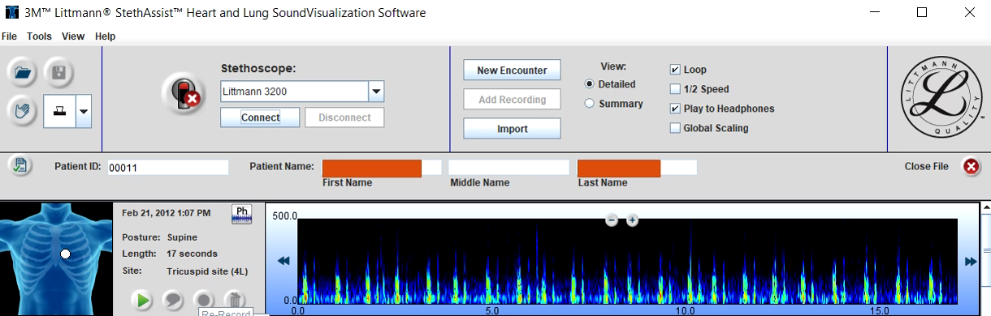
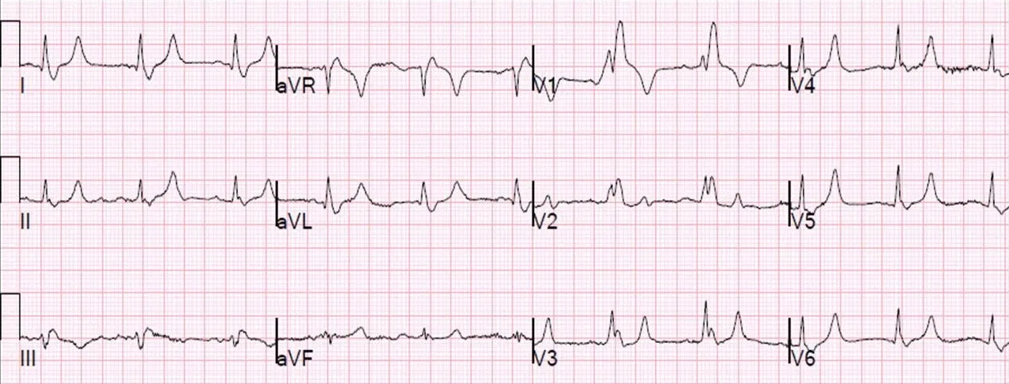
Διχασμός 1^{ου} τόνου
Γυναίκα 71 ετών, καπνίστρια
Αποκλεισμός δεξιού σκέλους

Slide 37
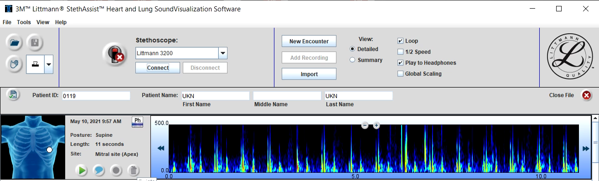
Διχασμός 1^{ου} τόνου

Slide 38
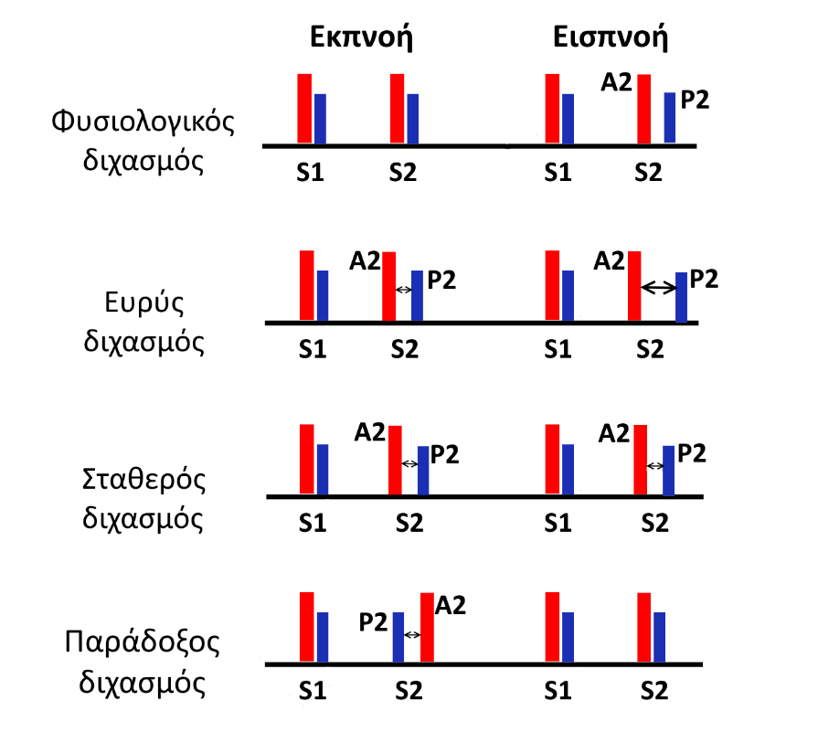
Διχασμός του 2^{ου} τόνου
Φυσιολογικός διχασμός
  Η αριστερή κοιλία συστέλλεται πριν τη δεξιά κοιλία (Το στοιχείο Α2 προηγείται του Ρ2)
  Κατά την εισπνοή η δεξιά κοιλία καθυστερεί ακόμα περισσότερο με αποτέλεσμα τα στοιχεία Α2 & Ρ2 να είναι διακριτά: φυσιολογικός εισπνευστικός διχασμός
Ευρύς διχασμός
  Σε καταστάσεις που συμβαίνει σε καταστάσεις που είτε καθυστερούν το Ρ2 είτε επισπεύδουν το Α2 στοιχείο: RBBB, στένωση πνευμονικής βαλβίδας, πνευμονική υπέρταση, ανεπάρκεια μιτροειδούς
Σταθερός διχασμός
  Συμβαίνει λόγω αυξημένου όγκου παλμού στη δεξιά κοιλία: μεσοκολπική επικοινωνία, καρδιακή ανεπάρκεια με κάμψη της δεξιάς κοιλίας, διάταση ή στένωση πνευμονικής αρτηρίας.
Ανάστροφος διχασμός
  Τα δυο στοιχεία συμπίπτουν στην εισπνοή και διχάζονται στην εκπνοή)
  Συμβαίνει σε καθυστέρηση του Α2 στοιχείου: LBBB, στένωση αορτής, υπερτροφική μυοκαρδιοπάθεια, τεχνητή βηματοδότηση της δεξιάς κοιλίας, έκτακτες συστολές από τη δεξιά κοιλία.

Slide 39

Διχασμός 2^{ου} τόνου
Γυναίκα 76 ετών, ιδιοπαθής θρομβοκυττάρωση

Slide 40
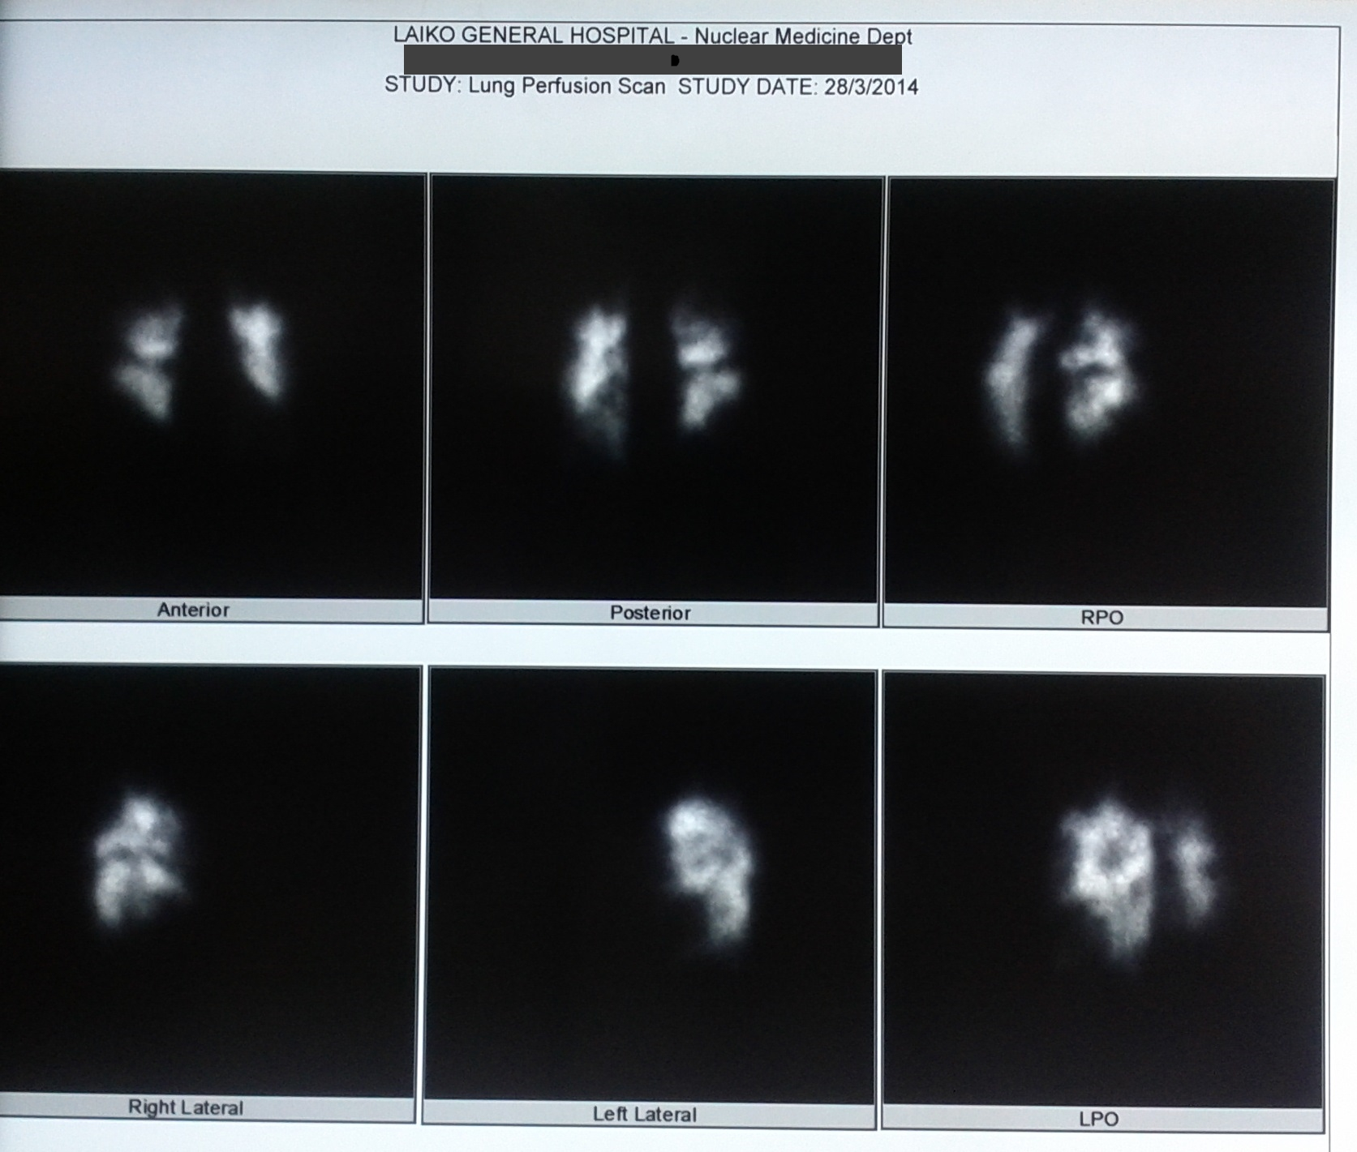
Αιτιολογία διχασμού 2^{ου} τόνου
Γυναίκα 76 ετών,
Ιδιοπαθής θρομβοκυττάρωση
Λόγω υπερπηκτικότητας η ασθενής εμφανίζει πολλαπλές μικρές πνευμονικές εμβολές: χρόνια θρομβοεμβολική νόσος
Η χρόνια θρομβοεμβολική νόσος αποτελεί ένα αίτιο πνευμονικής υπέρτασης

Slide 41
Επιπρόσθετοι καρδιακοί τόνοι
3^{ος} τόνος (S3)
4^{ος} τόνος (S4)
Αποτελεί ήχο κραδασμού από το τοίχωμα της κοιλίας, η οποία δέχεται απότομα όγκο αίματος από τον κόλπο (στην αρχή της διαστολής).
Xαμηλής συχνότητας ήχος που ακολουθεί τον S2 και ακούγεται καλύτερα στην κορυφή, ή αριστερά παραστερνικά, ανάλογα από που προέρχεται (αριστερή ή δεξιά κοιλία)
Μπορεί να είναι φυσιολογικό εύρημα σε παιδιά, νέους ενήλικες, αθλητές και εγκύους.
Μετά την ηλικία των 40 ετών είναι παθολογικός.
Συναντάται επί ανεπάρκειας μιτροειδούς, μεσοκοιλιακής επικοινωνίας, ανοιχτού βοτάλειου πόρου και μεγάλου βαθμού ανεπάρκειας κοιλίας με μειωμένη καρδιακή παροχή (έμφραγμα, μυοκαρδιοπάθεια, μυοκαρδίτιδα κ.ά.).
Ήχος κραδασμού του μυοκαρδίου της κοιλίας, που συμβαίνει όμως στη φάση της συστολής των κόλπων (δηλαδή στο τέλος της διαστολής – προσυστολικά), όταν το μυοκάρδιο της κοιλίας έχει χαμηλή ενδοτικότητα.
Xαμηλής συχνότητας, που προηγείται του S1 και αναζητείται επίσης στην κορυφή ή αριστερά παραστερνικά.
Είναι πάντοτε παθολογικός και ακούγεται σε καταστάσεις με κοιλιακή υπερτροφία (συστηματική ή πνευμονική υπέρταση, στένωση αορτικής ή πνευμονικής) και σε ανεπάρκεια των κοιλιών.
S3 & S4
Διαστολικοί ήχοι χαμηλής συχνότητας
Ακροώνται δύσκολα – πρέπει να χρησιμοποιηθεί ο κώδωνας

Slide 42
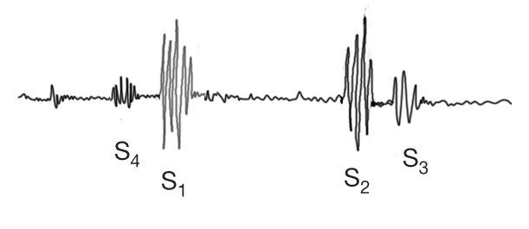
Καλπαστικός ρυθμός
Η ακρόαση τριών καρδιακών ήχων ονομάζεται «καλπαστικός ρυθμός».
  Συνήθως είναι περισσότερο έκδηλος σε ταχυκαρδία
S3 - «κοιλιακός καλπασμός»
  Kentucky (S1-S2-S3)
S4 - «κολπικός καλπασμός».
  Tennessee (S4-S1-S2)
Αν συνυπάρχουν (S3 + S4) και υπάρχει και ταχυκαρδία, τότε η μεταξύ τους διάκριση είναι δύσκολη και τότε μιλάμε για «αθροιστικό καλπασμό».
Ken tu cky
Te nne ssee

Slide 43
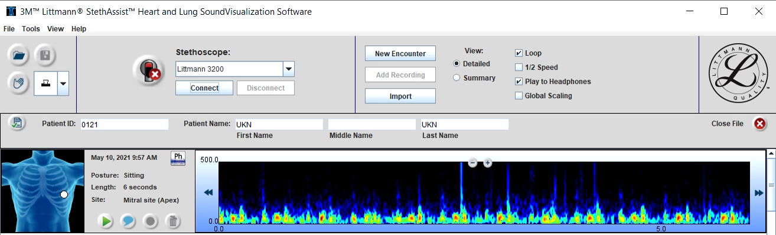
Καλπαστικός ρυθμός
Ken tu cky
Γυναίκα 32 ετών με καρδιακή ανεπάρκεια άγνωστης αιτιολογίας που επιδεινώθηκε μετά τον τοκετό.
Te nne ssee

Slide 44
Φυσήματα
Τα φυσήματα οφείλονται σε δημιουργία στροβιλώδους ροής κατά:
  τη δίοδο αίματος από μια στενωμένη βαλβίδα (πχ αορτική)
  την ανάστροφη ροή αίματος από μια ανεπαρκούσα βαλβιδα (πχ μιτροειδής)
  τη δίοδο αίματος από μια παθολογική επικοινωνία μεταξύ των καρδιακών κοιλοτήτων (πχ μεσοκοιλιακή επικοινωνία)
Φυσήματα εξωθήσεως: συνήθως διακρίνονται από τον καρδιακό τόνο
Φυσήματα ανεπαρκείας: συνήθως συγχωνεύονται με τον καρδιακό τόνο
Καρδιακός τόνος vs φύσημα: καθορίζεται από τη ΔΙΑΡΚΕΙΑ του ήχου
  Ο βραχύτερος ακουστός ήχος είναι τόνος
  Οποιοσδήποτε σημαντικά μεγαλύτερης διάρκειας από ένα τόνο: φύσημα ή τόνος και φύσημα ή διχασμός τόνου
  Οι καρδιακοί τόνοι αρχίζουν και τελειώνουν απότομα
  Ένας ήχος που αρχίζει απότομα και τελειώνει προοδευτικά (ή αντίστροφα) είναι ένας τόνος που ακολουθείται από ένα φύσημα (ή αντίστροφα)

Slide 45
Περιγραφή του φυσήματος
Χρονισμός: σε ποια φάση του καρδιακού κύκλου είναι ακουστό το φύσημα;
  Συστολή, διαστολή, συστολή + διαστολή (συνεχές)
Διάρκεια: πόσο μέρος της φάσης του καρδιακού κύκλου καταλαμβάνει
  Αρχή (πρώτο- ), μέση (μέσο- ), τέλος (τέλο-) ή όλο το διάστημα (όλο-)
Ένταση: 1+ - 6+
Μορφή: σταθερό, crescendo, descrescendo, ρομβοειδές
Χροιά: τραχύ, υψίσυχνο, σαν κύλισμα
Εντόπιση – επέκταση
  Σε ποια εστία ακροάται εντονότερα;
  Σε ποιές άλλες εστίες ακρόασης είναι ακουστό;
  Είναι ακουστό και εκτός του προκαρδίου; Πχ στις καρωτίδες ή στη μασχάλη

Slide 46
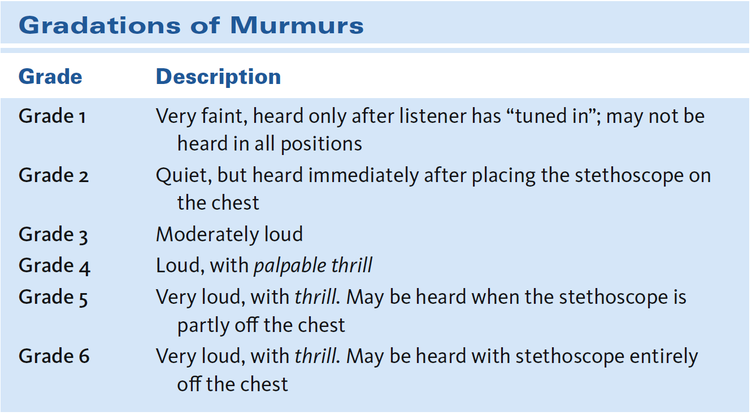
Bates’ guide to physical examination and history taking 12th Ed (2017)

Slide 47
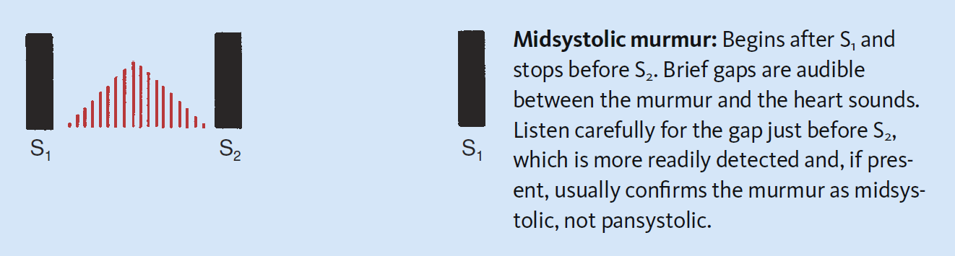
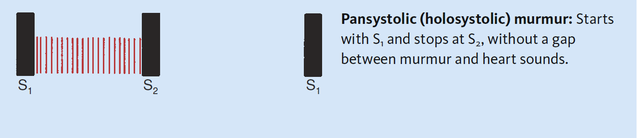
Συστολικά φυσήματα
Μεσοσυστολικό φύσημα: στένωση αορτικής βαλβίδας
Ολοσυστολικό φύσημα: ανεπάρκεια μιτροειδούς βαλβίδας

Slide 48
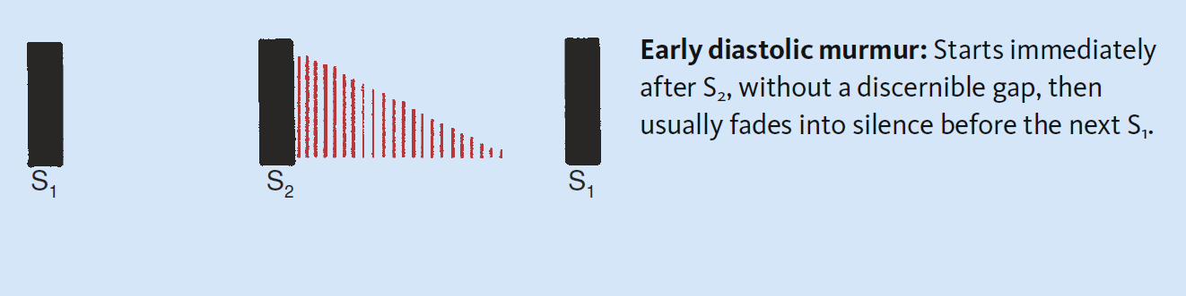
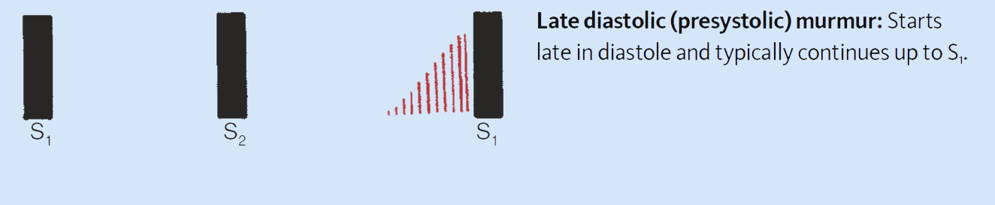
Διαστολικά φυσήματα
Πρώιμο διαστολικό φύσημα: ανεπάρκεια αορτικής βαλβίδας
Όψιμο διαστολικό φύσημα: στένωση μιτροειδούς βαλβίδας

Slide 49
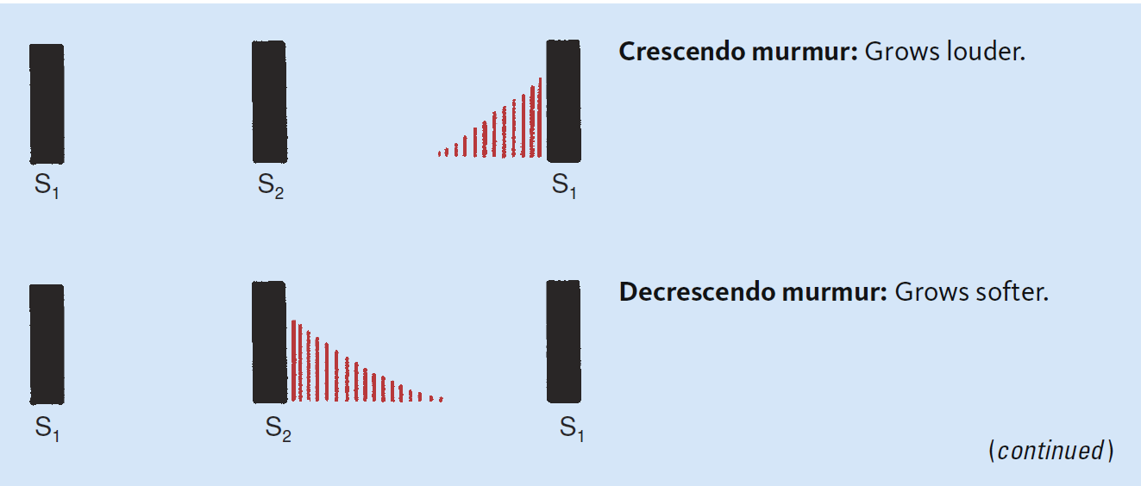
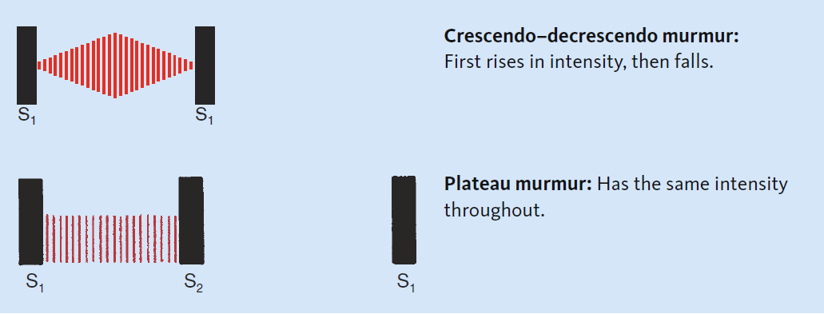
Μορφή φυσημάτων

Slide 50
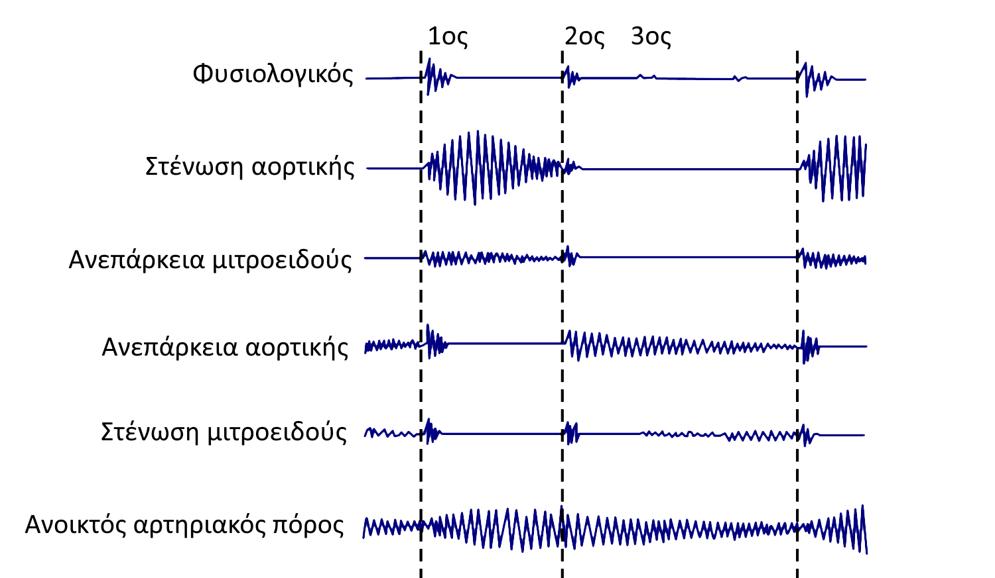
Τα βασικά φυσήματα

Slide 51
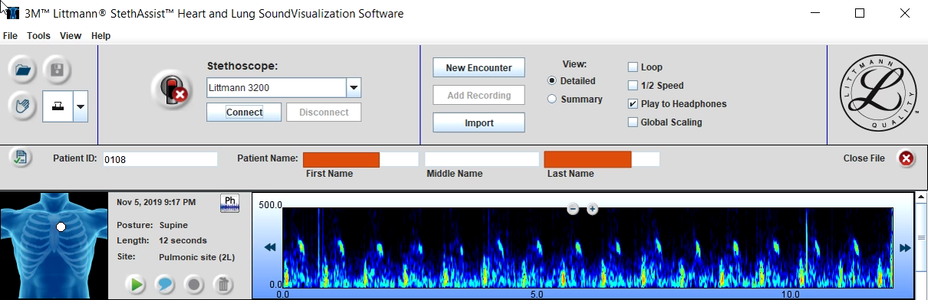
Ασθενής γυναίκα 91 ετών
Στένωση αορτικής βαλβίδας – «γλαροειδές» φύσημα

Slide 52
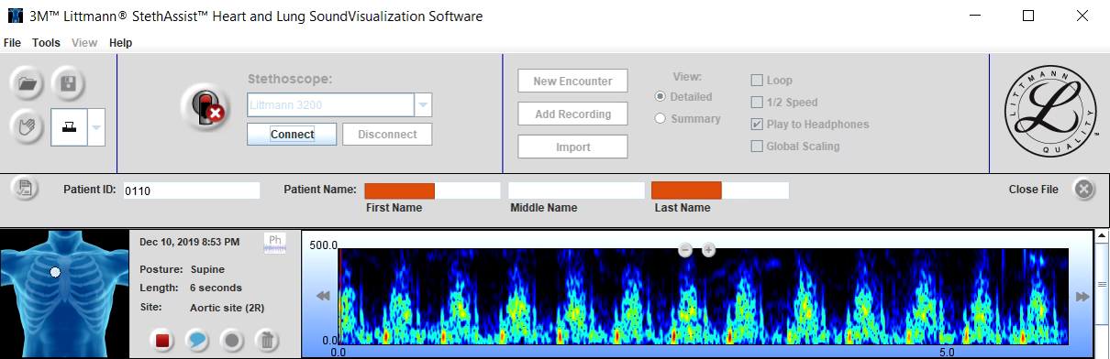
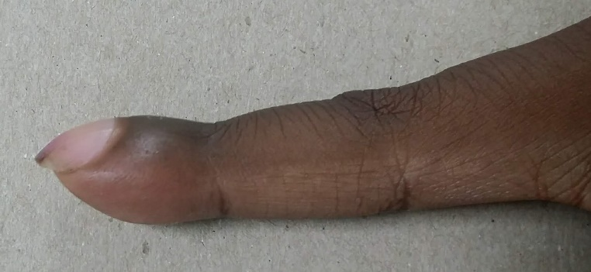
Ασθενής γυναίκα 18 ετών
Υπερτροφική αποφρακτική καρδιομυοπάθεια

Slide 53
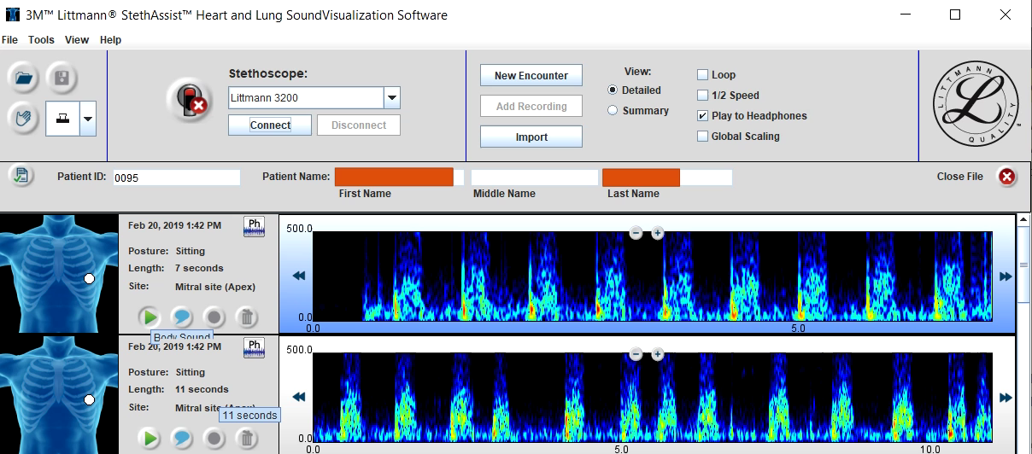
Γυναίκα 67 ετών με ενδοκαρδίτιδα μιτροειδούς σε έδαφος ανεπάρκειας μιτροειδούς
Ηχογραφήσεις σε δύο διαφορετικές ημέρες

Slide 54
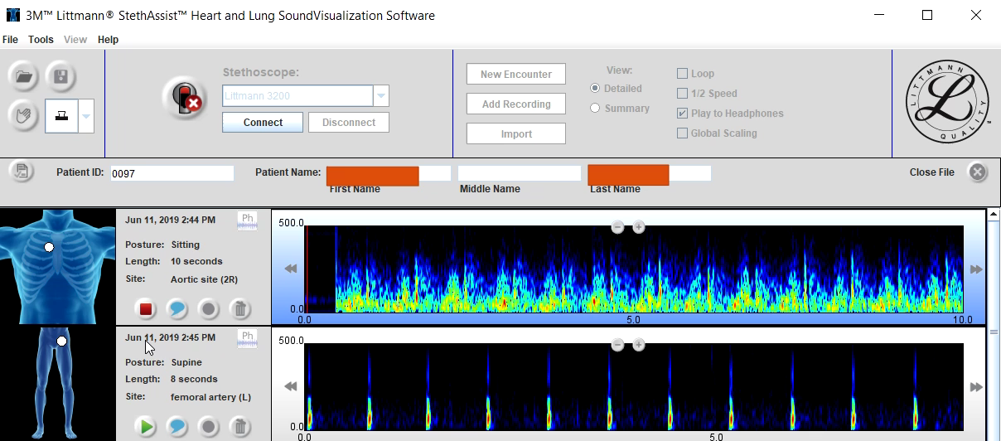
Άνδρας ασθενής 48 ετών. Συγγενής ανεπάρκεια αορτικής.
Συστολικό φύσημα (λειτουργικό) και διαστολικό φύσημα ανεπαρκείας
Ήχος πυροβόλου όπλου (pistol shot sound) στη μηριαία αρτηρία

Slide 55
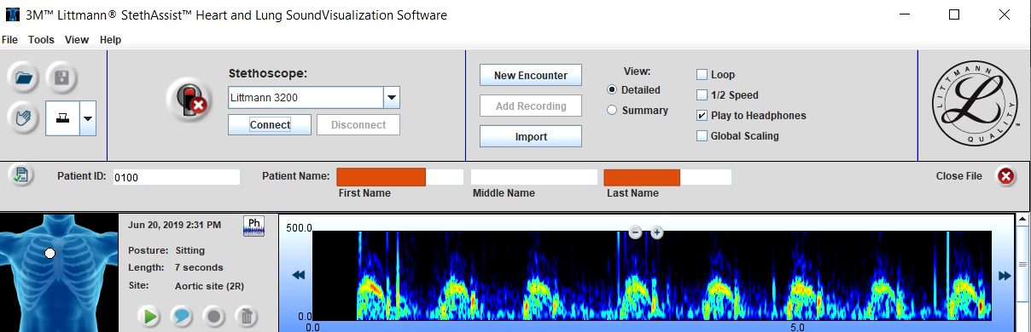
Ασθενής άνδρας 85 ετών. Εισαγωγή εξαιτίας χρόνιας απώλειας αίματος από το πεπτικό.
Διαπιστώθηκαν αγγειοδυσπλασίες παχέος εντέρου.
Στένωση αορτικής βαλβίδας – υπάρχει συσχέτιση στένωσης αορτικής και αγγειοδυσπλασιών

Slide 56
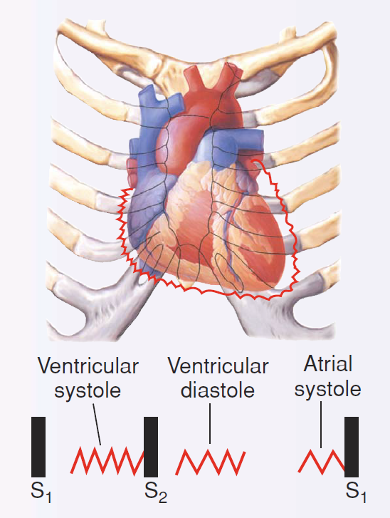
Περικαρδιακή τριβή
Η φλεγμονή των πετάλων του περικαρδίου δημιουργεί ένα τραχύ ήχο (τριβή) που μπορεί να έχει ένα, δύο ή τρία στοιχεία
  Συστολή κοιλίας - Πλήρωση κοιλίας – Συστολή κόλπου
Υψίσυχνος ήχος καλύτερα ακουστός με το διάφραγμα
Ακροάται καλύτερα στο 3^{ο} μεσοπλεύριο αριστερά με τον ασθενή καθιστό, σκυμμένο προς τα εμπρός και χωρίς να αναπνέει μετά από ισχυρή εκπνοή.
Μπορεί να εξαφανίζεται και να χρειάζεται να αλλάξουμε θέση στον ασθενή για να γίνει ακουστός
Ακροάται ακόμα και όταν υπάρχει περικαρδιακό υγρό

Slide 57

Περικαρδιακή τριβή
Γυναίκα ασθενής, 81 ετών με πυρετό αγνώστου αιτιολογίας.
Εμφάνιζε πλευρίτιδα και περικαρδίτιδα

Slide 58
ΕΞΩΚΑΡΔΙΑΚΑ ΣΗΜΕΙΑ ΚΑΡΔΙΑΚΩΝ ΝΟΣΗΜΑΤΩΝ

Slide 59


Οίδημα
Βαθμοί οιδήματος
1+: Ήπιο οίδημα – εντύπωμα 2mm που εξαφανίζεται γρήγορα
2+: Μέτριο οίδημα – εντύπωμα 4 mm που διαρκεί 10-15 sec
3+: Μέτριο-σοβαρό οίδημα – εντύπωμα 6 mm που παραμένει για >1 min
4+: Έντονο οίδημα – εντύπωμα 8 mm που παραμένει για >2 min

Slide 60

Μιτροειδικό προσωπείο
Στένωση μιτροειδούς
Ευρυαγγείες στα ζυγωματικά

Slide 61


Περιφερικά σημεία ενδοκαρδίτιδας
Όζοι του Osler
Κηλίδες Janeway

Slide 62


Περιφερικά σημεία ενδοκαρδίτιδας
Υπονύχιες αιμορραγίες (splinter)
Πετέχειες επιπεφυκότα

Slide 63

Κυάνωση
Κυανή χρώση του δέρματος και των βλεννογόνων εξαιτίας αυξημένης απόλυτης συγκέντρωσης δεοξυαιμοσφαιρίνης
  Εμφανής όταν η δεοξυαιμοσφαιρίνη είναι >2,8-3,5 g/dl
Κεντρική κυάνωση: η συγκέντρωση δεοξυαιμοσφαιρίνης είναι αυξημένη στο αίμα της αορτής
  Αναπνευστικό ή πνευμονικό νόσημα
  Εμφανής σε χείλη και γλώσσα
Περιφερική κυάνωση: η συγκέντρωση δεοξυαιμοσφαιρίνης είναι φυσιολογική στο αίμα της αορτής
  Διαταραχή της περιφερικής κυκλοφορίας
  Εμφανής σε άκρα, αυτιά
Ψευδοκυάνωση: φυσιολογική συγκέντρωση δεοξυαιμοσφαιρίνης αλλά εναποθεση άλλων ουσιών (άργυρος, αμιοδαρόνη) στο δέρμα
Harrison’s Principles of Internal Medicine, 20th Ed (2019), Cyanosis Stat Pearls

Slide 64

Η κυάνωση εμφανίζεται ευκολότερα σε μεγάλες συγκεντρώσεις αιμοσφαιρίνης
Ασθενείς με αναιμία: η κυάνωση απαιτεί πολύ χαμηλό SaO2
Ασθενείς με πολυκυτταραιμία: η κυάνωση εμφανίζεται με ελαφρά χαμηλό SaO2
Evidence-based physical diagnosis, 4th Ed (2017)
Notes:
These figures assume that central cyanosis begins to appear when 2.38 g/dL deoxygenated hemoglobin accumulates in arterial blood (see the text for calculations). The corresponding pO2 was obtained from standard hemoglobin dissociation curves for oxygen.

Slide 65


Κυάνωση
Περιφερική κυάνωση
Κεντρική κυάνωση
McLeod’s Clinical Examination, 13th Ed 2013

Slide 66



Πληκτροδακτυλία
Ανώδυνη διόγκωση του συνδετικού ιστού στις τελικές φάλαγγες των δακτύλων
Έχει περιγραφτεί από τον Ιπποκράτη («Ιπποκράτεια δάκτυλα»)
Ορίζεται με βάση
  Το μέγεθος της υπονύχιας γωνίας
  Το λόγο του πάχους της άπω φάλαγγας (DPD) /μεσοφαλαγγικό πάχος (IPD)
  Την παρουσία του σημείου Schamroth
Συνήθως συνδέεται με σοβαρά υποκείμενα νοσήματα
JAMA 2001;286: 341-347

Slide 67


Σημείο Schamroth
Leo Schamroth: Καρδιολόγος, ειδικός στο ΗΚΓ
  Το βιβλίο του “Introduction to Electrocardiography”υπήρξε το βιβλίο με τις περισσότερες κλοπές από βιβλιοθήκες!
  Ανακάλυψε το επώνυμο σημείο όταν τo 1976 ο ίδιος είχε ένα επεισόδιο βακτηριακής ενδοκαρδίτιδας.
  Ευαισθησία 77-87%, Ειδικότητα 90%, Θετική προγνωστική αξία 82-84%.
JAMA. 2010;304(2):159-161

Slide 68
Αιτίες πληκτροδακτυλίας
ΠΝΕΥΜΟΝΙΚΕΣ ΑΙΤΙΕΣ (80%)
ΕΞΩΠΝΕΥΜΟΝΙΚΕΣ ΑΙΤΙΕΣ (20%)
Κακοήθη νεοπλάσματα πνεύμονα
Μεσοθηλίωμα
Βρογχεκτασίες
Εμπύημα
Διάμεση ίνωση
Πνευμονοκονιώσεις
Αρτηριοφλεβώδεις αναστομώσεις πνεύμονα
Συγγενείς κυανωτικές καρδιοπάθειες
Υποξεία βακτηριακή ενδοκαρδίτιδα
Κίρρωση ήπατος – ηπατοπνευμονικό σύνδρομο
Κυστική ίνωση
Χρόνια διάρροια
Κληρονομική μορφή
Ιδιοπαθής μορφή
Br J Dis Chest. 1960;54:202–209

Slide 69
ΠΗΓΕΣ

Slide 70
Βιβλιογραφικές πηγές
Bates’ Guide to Physical Examination and History Taking, 12th Ed (2016)
McLeods’ Clinical Examination, 14th Ed (2018)
DeGowin’s Diagnostic Examination, 10th Ed (2014)
Talley and O’Connor’s Clinical Examination, 8th Ed (2018)
Oxford Handbook of Clinical Examination and Practical Skills, 2nd Ed (2014).
The Rational Clinical Examination: Evidence-based Clinical Diagnosis (2008).
Evidence-based Physical Diagnosis, 4th Ed (2016).
Κλινική εξέταση και λήψη ιστορικού στην Παθολογία (2015).
Κλινική Σημειολογία & Διαγνωστική, 5η Έκδοση (2012)
Κλινική εξέταση και διάγνωση (2017)

